Slide 1
Analisa Algoritma
Fungsi Langkah

Slide 2
Deskripsi
Materi ini membahas tentang menghitung banyaknya operasi pada suatu algoritma

Slide 3
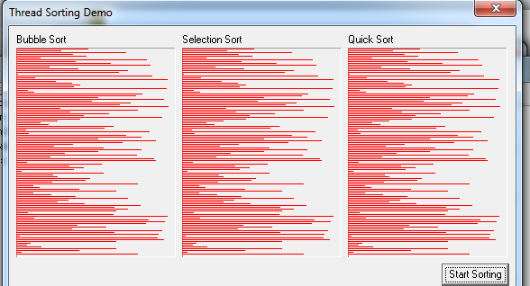
Demo : Thread Sorting pada Delphi

Slide 4
Efisiensi Algoritma ?
Mengukur jumlah sumber daya (time dan space) yang diperlukan oleh sebuah algoritma
Waktu yang diperlukan (running time) oleh sebuah algoritma cenderung tergantung pada jumlah input yang diproses.
  → Running time dari sebuah algoritma adalah fungsi dari jumlah inputnya
Selalu tidak terikat pada platform (mesin + OS), bahasa pemrograman, kualitas kompilator atau bahkan paradigma pemrograman (mis. Procedural vs Object-Oriented)‏

Slide 5
Pengukuran running time ?
Running time dari suatu algoritma berbeda-beda bergantung pada input yang diberikan. Dengan demikian pengukurannya dihitung sebagai fungsi dari besarnya input yang diberikan.

Slide 6
Efisiensi Algoritma : Faktor yang berpengaruh
Kecepatan
  Banyak Langkah <- Input Size
  Tipe Data <- Integer vs float
  Operator <- + vs *
Space
  Alokasi memory

Slide 7
Input Size
Menggunakan notasi n
Contoh sorting, input size menyatakan banyaknya bilangan yang disorting
Digunakan untuk menganalisa eksekusi suatu algoritma
Menghitung banyaknya operasi dasar yang digunakan:
  Every case
  Worst case
  Average case
  Best case

Slide 8
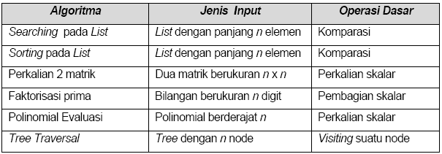
Operasi dasar, Contoh
Berikut ini beberapa contoh operasi dasar yang biasa digunakan sebagai ukuran kompleksitas suatu algoritma tertentu:

Slide 9
Banyaknya langkah algoritma
Banyak langkah dalam suatu algoritma dinyatakan dengan banyaknya operasi aritmatika dan logika yang dilakukan. Dengan demikian hal ini bergantung pada statement dan jenis algoritma :
  sequensial
  branching
  looping
  subroutine call (bisa memanggil prosedur dan bisa memanggil fungsi)‏

Slide 10
Sequensial
x = a+b 1 op
n = x*y 1 op
a < b 0 op
Z = 3 0 op

Slide 11
Branching /percabangan
If (kondisi)
Then statement s1
Else statement s2
contoh
Jika n(kondisi) = waktu tempuh kondisi → 2 op
n(s1) = waktu tempuh statement s1 → 5 op
n(s2) = waktu tempuh satement s2 → 3 op
Maka
waktu tempuh = n(kondisi) + max(n(s1),n(s2))‏
= 2 + 5
= 7

Slide 12
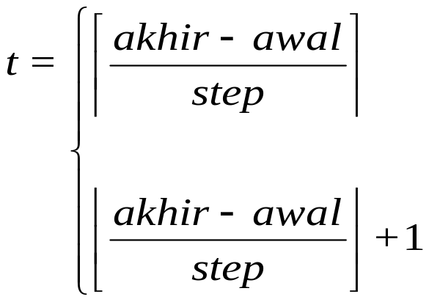
Loop
For var ← awal to akhir step diff.
Statement S(var)‏
Statement S(var)
  tidak tergantung var
  tergantung var
Jika statement dalam inner loop tidak bergantung pada var, maka statement tersebut diulang sebanyak
→ jika non integer
→ jika integer

Slide 13
Misalnya waktu tempuh untuk statement tersebut adalah Ts, maka waktu tempuh dengan loop tsb adalah t*Ts.
Waktu tempuh untuk control loop adalah t*1.
Jadi waktu tempuh untuk loop tersebut adalah t * Ts + t = t (Ts+1)

Slide 14
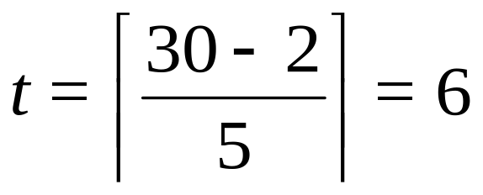
Contoh 1
for i ← 2 to 30 step 5
x ← x+1 Ts=2
y ← x+y
Berapa waktu tempuhnya ?
T = t (Ts+1) = 6 (2+1) = 18

Slide 15
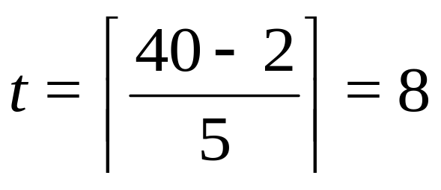
Contoh 2
n=20
for i ← 2 to 2*n step 5
x ← x+1
y ← x+y
Berapa waktu tempuhnya ?
Waktu tempuh perkalian 2*n → T_{2*n} = 1
Jadi waktu tempuhnya = T = 24 + 1 = 25
T_{for} = t (Ts+1)‏
= 8 (2+1)
= 24

Slide 16
Contoh 3
for i←1 to 10
x ← x+1 → 1 op
if x>=1 then
x ← x-2 → 2 op
y ← x^2 → max(2,1) op
else
y ← x+y → 1 op
Sehingga T = ....

Slide 17
Contoh 4a
for i←1 to 10
for j←1 to 10
x ← x + y
Sehingga T = ....

Slide 18
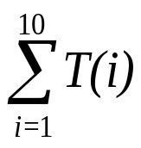
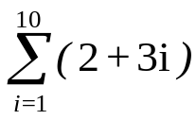
Contoh 4 : statement tergantung nilai var
for i←1 to 10
x ← x+1
for j←1 to i
y ← x+y
x ← x+1
endfor
endfor
T_{for}(j) = t_{i} (T_{s}+1) = i (2+1) = 3i
T(i) = 1+3i+1 = 2+3i
T = =
= 20 + 3 * ½ * 10 * (10+1) = 185

Slide 19
Contoh 5
Bila bergantung variabel n ?
for i←1 to n
x ← x+1
Endfor
Maka T(n) = ...... ?

Slide 20
Contoh 6
T(n) = ?
for i←1 to n
x ← x+1
for j←1 to n
y ← x+y
endfor
Endfor
T(n) = ....?

Slide 21
Contoh 7
T(n) ?
for i←1 to n
x ← x+1
for j←1 to i
y ← x+y
endfor
Endfor

Slide 22
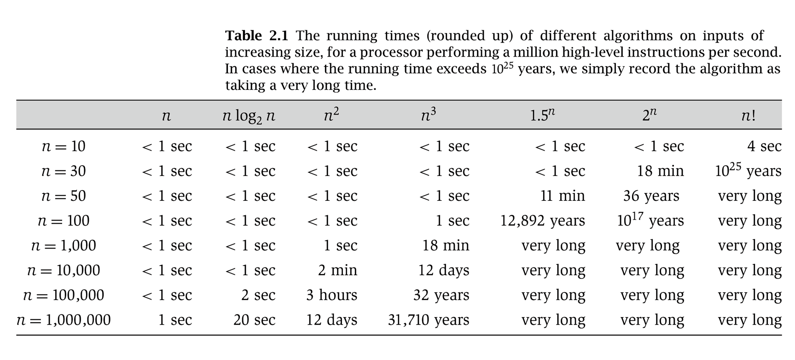
Running time

